Slide 1



Илијана Чутура
Маја Димитријевић
Project title:
Harmonization and Modernization of the Curriculum for Primary Teacher Education (HAMOC)
Project number:
516762-TEMPUS-1-2011-1-RS-TEMPUS-JPCR
ПУБЛИЦИСТИЧКИ СТИЛ
С Т И Л И С Т И К А – мастер академске студије

Slide 2
АФС покрива:
1. Правну и законодавну делатност
2. Писану комуникацију појединаца, тела, органа, установа...
АФС одликује велика жанровска разноврсност
ПОДСТИЛОВИ:
Законодавно-правни
Пословни
Дипломатски
Индивидуално-потврдни
Кореспонденцијски

Slide 3
Подстилови
Законодавно-правни подстил АФС:
језички израз законских прописа, одлука, указа, директива, резолуција, статута итд.
Пословни: стил договора, споразума, уговора, фактура, спецификација, сертификата, полиса осигурања, наруџбеница и сл.
Дипломатски: језик међународних уговора, конвенција, нота, меморандума, акредитива, коминикеа и сл.
Индивидуално-потврдни: стил диплома, сведочанстава, уверења, потврда...
Кореспонденцијски: телеграми, писма, молбе, жалбе, извештаји, захтеви, молбе, пуномоћја...

Slide 4


Административни функционални стил
Стилови
Номинални | Вербални
Дескрипција | Нарација
предмет | догађај

Slide 5
АФС и КФС заузимају поларне позиције у систему функционалних стилова
Основне диференцијалне особине
КФС | АФС
Естетска функција | неекспресивност
Ширина | стандардизованост
разноврсност

Slide 6
АФС се угалвном везује за
Писану комуникацију и монолошко излагање
Али се реализује и усмено: политички говори, судски спорови...
И у дијалошкој форми: пословни разговори, преговори, контакти, дипломатски сусрети, јавни наступи и сл.

Slide 7
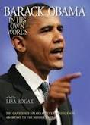
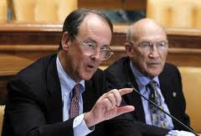
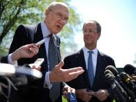
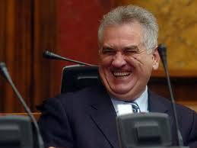
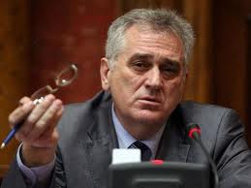
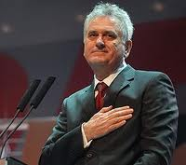
Усмена реализација АФС

Slide 8
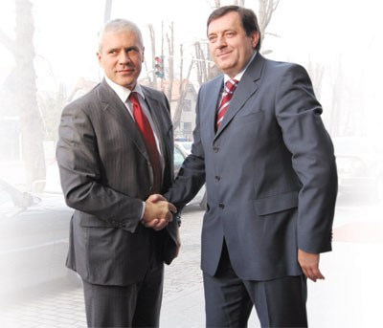
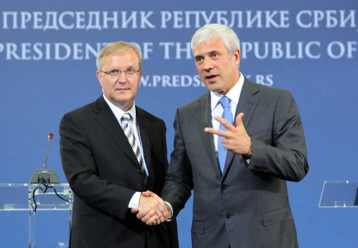
Директна и индиректна комуникација
Имејл, телефон, факс, интернет конференције, пејџер (Тошовић 2002)
РАСТОЈАЊЕ – блискост / удаљеност
АФС се разликује од РФС по официјелности

Slide 9

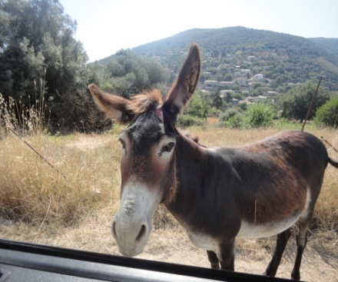
Формалне особине
Чланови
Ставови
Редови (АЛИНЕЈЕ)
Позивање на ауторитет – који (закон тај и тај од тад и тад; на основу одлуке те и те број тај и тај од тад и тад)
...................................................................................................................................................................................
ZAKON O ZAŠTITI BILjA
(Objavljen u “Službenom listu SRJ“,
br. 24/98, 26/98
i „Službeni glasnik RS“, br. 101/2005)
OSNOVNE ODREDBE
Član 1.
Ovim zakonom uređuju se zaštita bilja od štetnih organizama, zdravstvena
kontrola bilja u unutrašnjem prometu i u prometu preko državne granice i
promet sredstava za zaštitu i ishranu bilja.

Slide 10

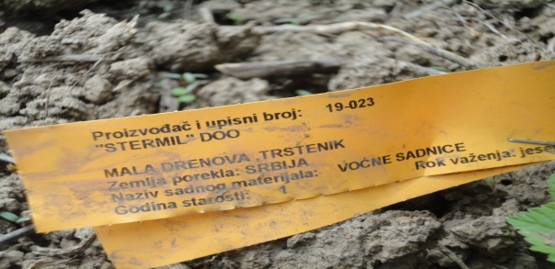
Član 2.
Izrazi upotrebljeni u ovom zakonu imaju sledeće značenje:
1) pod biljem se podrazumevaju žive biljke, delovi biljaka i biljni proizvodi;
2) pod živim biljkama podrazumevaju se drvenaste i zeljaste biljke i njihovi delovi namenjeni za
vegetativno umnožavanje i sadnju (pupoljci, kalem grančice, izdanci, reznice, lukovice, krtole,
gomolji, rizomi i drugi slični podzemni delovi cveća i povrća), seme, rasad i sadni materijal
namenjeni daljoj reprodukciji, kao i micelije za proizvodnju gljiva;
3) pod semenom se podrazumeva seme poljoprivrednog bilja (seme žita, industrijskog, krmnog,
povrtarskog, lekovitog, aromatičnog i začinskog bilja, voća i cveća, krtole, lukovice i češnjevi) i
seme šumskog drveća koje služi za setvu i razmnožavanje i koje je proizvedeno, dorađeno,
ispitano i deklarisano kao semenski materijal;
................................
6) pod delovima biljaka podrazumevaju se drvo, prerađevine od drveta, kora od drveta, rezano cveće i delovi biljaka namenjeni dekoraciji, kao i povrće i voće namenjeni za ishranu ili preradu;

Slide 11

Административни функционални стил
Престижан, агресиван
Подложан идеологизацији
Једноставност, терминологичност, неемоционалност, експлицитност

Slide 12
ДОКУМЕНТ - централна врста текста АФС
Сваки документ мора да испуњава 2 услова: (а) да је припремљен по одређеном обрасцу, често према неком стандарду, и (б) да га издаје неки орган, службено или овлаштено лице
Нарано, постоји више врста докумената
СТАНДАРДИЗАЦИЈА: примена јединствених норми приликом састављања документа
УНИФИКАЦИЈА: једнообразна израда са максималним бројем заједничких елемената
Стандардизација: 1) текстуална и 2) регулативна (специјализоване националне и интернационалне организације)

Slide 13
Типично 2 врсте лексике
ОПШТЕУПОТРЕБНА и ТЕРМИНОЛОШКА
Веома ретко: синоними, полисемија, архаизми...
Антонимија има неутралан карактер, нпр. “гласа се јавно или тајно”
Често речи у паровима (најчешће глаголи): бира и разрешава, предлаже и стара се, сазива и председава, заступа и брани
2 пута мање глагола него именица – декомпозиција: донети одлуку, вршити анализу, обавити разговоре
Далеко је најфреквентнији ПРЕЗЕНТ
Деперсонализација, али нпр. у МОЛБИ наравно да је често 1. лице (једн. или множ.) и 2. лице (онај ко се моли); у УПУТСТВИМА наравно доминира 2. лице...

Slide 14
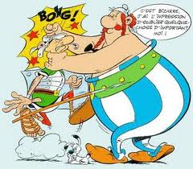
Поштовани, љубазно Вас молим да напустите наше мало галско село. У нади да ћете нам изаћи у сусрет, срдачно Вас поздрављамо........

Slide 15
Лексеме, синтагме, конструкције
систем механизам
проблем школовања
питање пословања
режим цена
С циљем, с намером / сврхом, под условом, у време док, на начин како
подручје, сектор, план, домен, поље, сфера, област
Процес/стање: у ПРОЦЕСУ преговарања

Slide 16
Понављања, парафразе и нај, нај
Бирају се на време од 4 године
Како и на који начин
Градоначелник града Јагодина
Пакет тежине 10 килограма
Много пута
Током протекле године
Под најоптималнијим условима
Уз најминималнија давања
“језичка инфлација” – претерано повећање количине уз смањене вредности

Slide 17
Још особина...
Скраћенице
Елементи који се попуњавају (датум, место, назив установе, адреса...)
Највећи степен стандардизације има ФОРМУЛАР – исплатив ако се искористи 200 примерака годишње
Унификација олакшава перцепцију: психолози тврде да се стандардна фраза перципира 9 пута брже него обична

Slide 18
АФС “брише” друге начине изражавања
нпр. само један предлог и клиширане конструкције
с обзиром да...
Уважавајући...
Узевши у обзир...
Полазећи од...
На основу предлога...
ПОМПЕЗНО – до излизаних конструкција:
Конструктиван предлог, круцијално питање, у светлу постигнутих резултата
РЕЧИ ПАРАЗИТИ
Драма, трагедија, сценарио, сцена...

Slide 19
Биографија и аутобиографија
Биографија – 3.л.јд.
Објективност
Неутралност
Велика количина фактографског материјала на малом простору
Аутобиографија: 1. лице

Slide 20
Павићева аутобиографија – између АФС (структура) и КФС (садржај)
Ја сам писац већ две стотине година. Далеке 1766. један Павић је објавио у Будиму своју збирку песама и отада се сматрамо списатељском породицом.
Рођен сам 1929. на обали једне од четири рајске реке у 8 и 30 часова изјутра у знаку Ваге (подзнак Шкорпија), по астечком хороскопу Змија.
Први пут сам бомбардован кад ми је било 12година. Други пут кад ми је било 15 година.
...........................................
На моје запрепашћење књиге су ми до сада преведене 73 пута на разне језике. Укратко, ја немам биографију. Имам само библиографију.
Критичари у Француској и Шпанији забележили су да сам први писац 21. века, а живео сам у 20. веку, када се морала доказивати невиност, а не кривица.

Slide 21
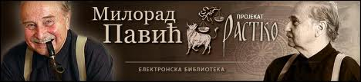

Највећа разочарања у животу донеле су ми победе. Победе се не исплате.
................................
Мислим да ме је Бог обасуо бескрајном милошћу подаривши ми радост писања, али ме је истом мером казнио можда баш због те радости.

Slide 22
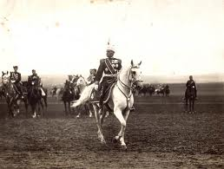
Телеграм – најсажетији текст АФС
Kraljevska vlada Srbije nije na zadovoljavajući način odgovorila na notu datiranu 23. julom 1914, koju joj je predao austrijski poslanik u Beogradu. Zato Carsko-Kraljevska vlada nalazi da je prinuđena da se osloni na silu oružja, radi očuvanja svojih prava i interesa. Austrougarska smatra da se od ovog trenutka nalazi u ratu sa Srbijom. (28. 7. 1914)

Slide 23
Детаљније: Б. Тошовић, Функционални стилови

